Slide 1


Οδηγός για παρακολούθηση ηλεκτρονικών διαλέξεων
από φοιτητές

Slide 2
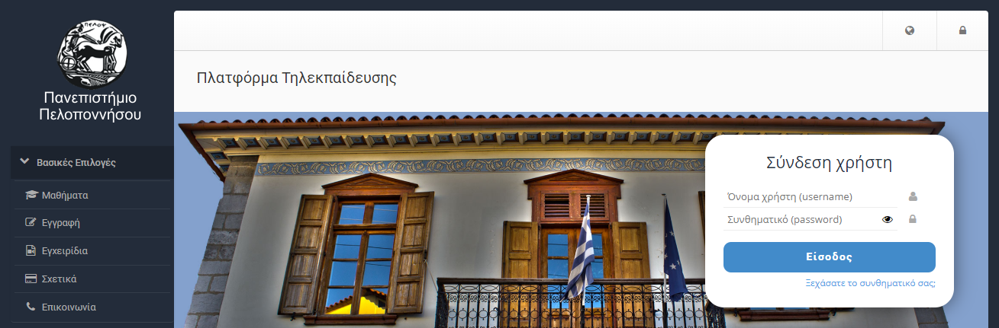
ΠΡΟΣΟΧΗ: εγγραφή στο eclass
Είναι υποχρεωτικό να έχετε εγγραφεί στο eclass σε όλα τα μαθήματα που έχετε δηλώσει.
Στο eclass θα ανακοινώνονται από τον ή τους διδάσκοντες όλες οι λεπτομέρειες του μαθήματος που αφορούν την σύγχρονη και ασύγχρονη τηλεκπαίδευση.
Ειδικά για τις σύγχρονες διαλέξεις, θα ανακοινωθεί η εξ αποστάσεως πλατφόρμα που θα επιλέξει κάθε διδάσκοντας, παρέχοντας τον κατάλληλο σύνδεσμο.
  Αυτός ο σύνδεσμος μπορεί να είναι ο ίδιος για κάθε μάθημα όλο το εξάμηνο, μπορεί όμως και να αλλάζει κάθε εβδομάδα, οπότε θα πρέπει να παρακολουθείτε τακτικά τις ανακοινώσεις στο eclass.

Slide 3
Παρακολούθηση διαλέξεων
Η παρακολούθηση των διαλέξεων από τους φοιτητές μπορεί να γίνει με κλίκ στον σύνδεσμο που έχει ανακοινωθεί στο eclass μέσω:
    Σταθερού υπολογιστή ή laptop (προτείνεται!)
    Κινητής συσκευής (tablet ή smartphone)

Slide 4
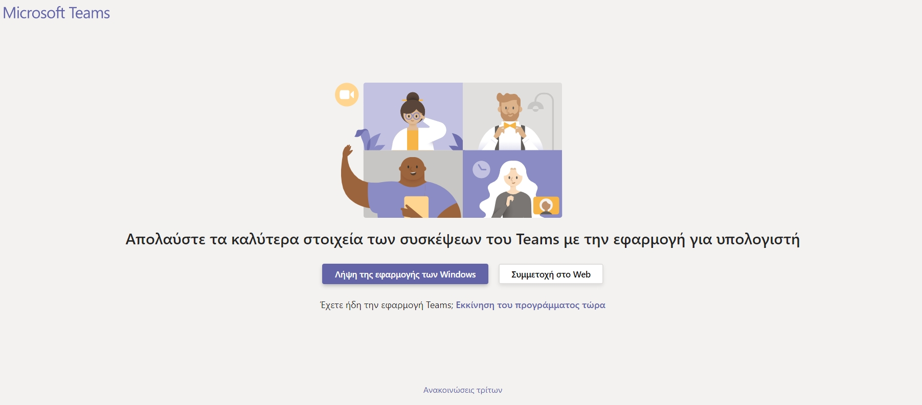
Παρακολούθηση διαλέξεων στο
MS Teams
Αφού πατήσετε τον σύνδεσμο, η παρακολούθηση των διαλέξεων μέσω σταθερού υπολογιστή ή laptop μπορεί να γίνει είτε:
    Κατεβάζοντας την εφαρμογή «Λήψη της εφαρμογής των Windows» (προτείνεται!)
    Επιλέγοντας την συμμετοχή μέσω φυλλομετρητή «Συμμετοχή στο Web»

Slide 5
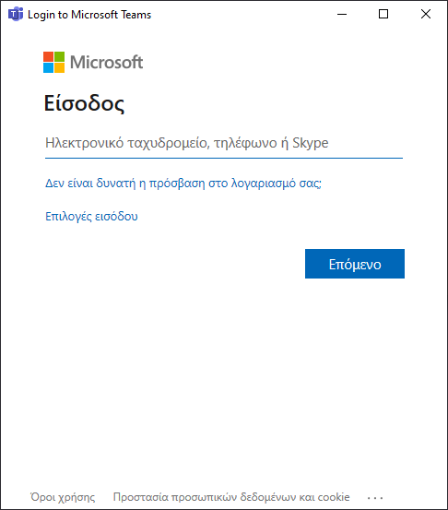
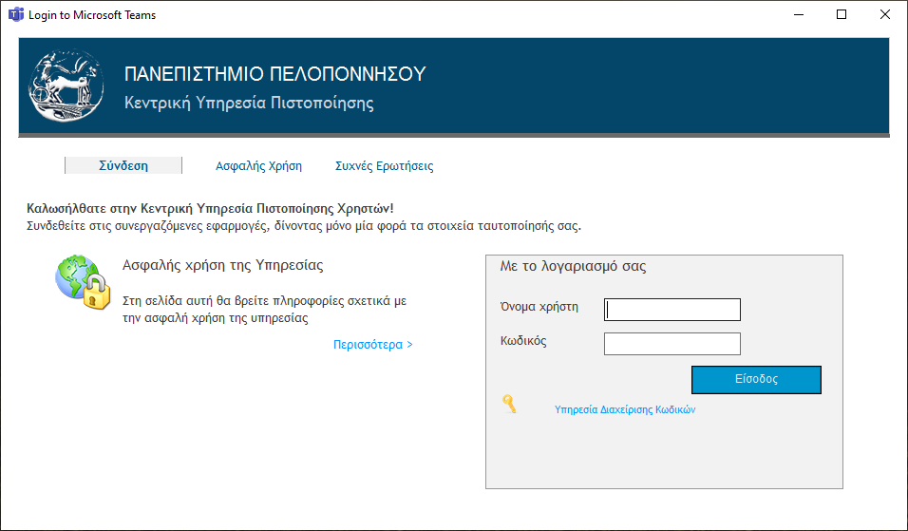
Πρωτοετείς φοιτητές (@uop.gr)
Αφού εγκαταστήσετε την εφαρμογή ή μέσα από τον browser, για να πιστοποιηθείτε ως φοιτητής του τμήματος, πρέπει να κάνετε
sign in με το ακαδημαϊκό σας email
Τις επόμενες φορές θα είστε
ήδη συνδεδεμένοι
π.χ. georgiou@uop.gr
π.χ. georgiou

Slide 6
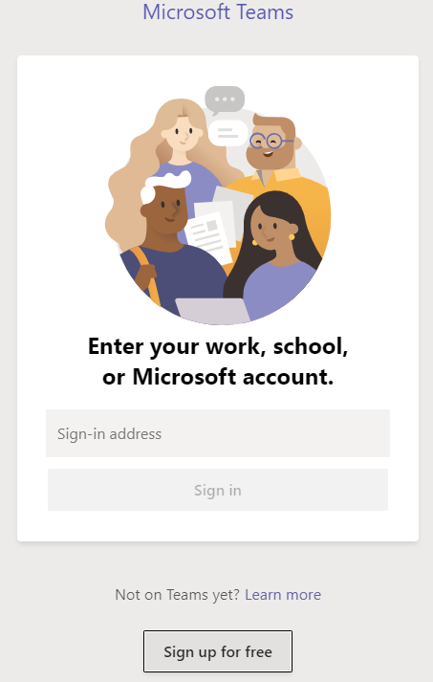
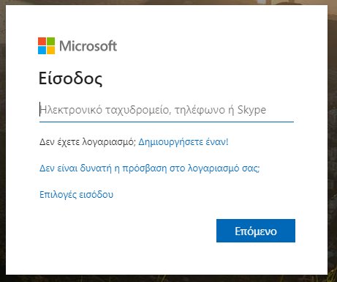
Φοιτητές πρώην ΤΕΙ (@teiwest.gr)
Προς το παρόν, ΔΕΝ μπορείτε να κάνετε σύνδεση μέσω του ακαδημαϊκού σας email. Εφόσον αυτό γίνει εφικτό, θα ενημερωθείτε με νεότερες οδηγίες.
Είτε με desktop εφαρμογή είτε με browser είτε με κινητό, έχετε δύο επιλογές:
  Μπορείτε να φτιάξετε ένα λογαριασμό χρησιμοποιώντας ένα προσωπικό σας email, π.χ. @gmail.com, και να το χρησιμοποιείται
  Να εισέρχεστε πάντα ως επισκέπτης
  (βλ. επόμενη διαφάνεια)
Web Browser
Desktop Εφαρμογή

Slide 7
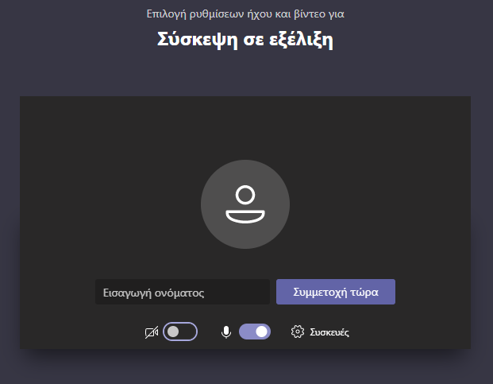
Σύνδεση ως επισκέπτης
Όταν πατήσετε το link που υπάρχει στο eclass, θα δείτε αυτή την εικόνα:
Είτε συνδεθείτε μέσω desktop εφαρμογής είτε μέσω browser, θα δείτε αυτή την εικόνα:
Γράψτε το όνομα σας (π.χ. ΑΝΤΩΝΗΣ ΑΝΤΩΝΙΟΥ) και πατήστε στο πλήκτρο: Συμμετοχή τώρα
Σε αυτή την περίπτωση, θα απαιτηθεί η αποδοχή της συμμετοχής σας από τον διαχειριστή της διάλεξης, οπότε θα πρέπει να περιμένετε κάποιο χρονικό διάστημα

